Slide 1

» МИНОБРНАУКИ РОССИИ Федеральное государственное бюджетное образовательное учреждение высшего образования «МИРЭА – Российский технологический университет
Институт информационных технологий (ИТ)
Кафедра практической и прикладной информатики(ППИ)
Курсовая работа
По дисциплине «Разработка клиент-серверных приложений»
Выполнили студенты группы ИКБО-20-19
Анваржонов Ж.
Руководитель: к.т.н., доцент Куликов Александр Анатольевич

Slide 2
WEB-ПРИЛОЖЕНИЕ «Бронирование отелей»
Анваржонов Ж

Slide 3
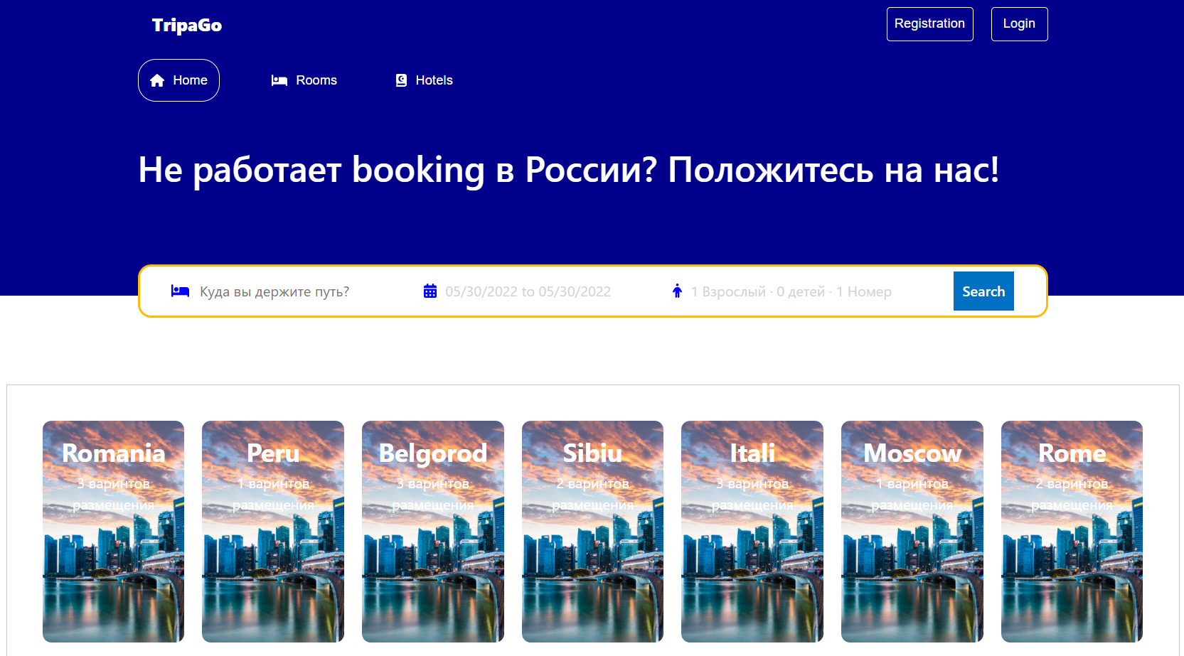
Описание проекта
Приезжая в другое место понадобится жилье, но его нужно выбирать заранее. Звонить по объявлениям, найденным на заборе никому не хочется, поэтому мы все идем в интернет. Множество сложных и непонятных сервисов, найденных в интернете приводят вас в отчаяние? Наше Web-Приложение поможет вам.

Slide 4
Функционал
Поиск отелей в выбранном пользователе городе
Регистрация/ Авторизация
Бронирование номеров, вилл, апартаментов
Выбор времени приезда и отъезда
Возможность узнать детальную информацию о конкретном отеле и его номерах

Slide 5
Цели и требования
1) Функциональные
Должен быть добавлен интерфейс с выбором Даты;
Должна быть возможность фильтрации отелей по бюджетам который выбрал пользователь
Должен быть добавлен интерфейс с выбором Количества человек;
Должен быть добавлен интерфейс с выбором города
2) Нефункциональные
Адаптирован под разные размеры окон;
Язык меняется автоматически в зависимости от региона

Slide 6
Цели и требования нереализованный функционал
Отправка уведомлений о бронировании на email;
Добавление платёжной системы

Slide 7
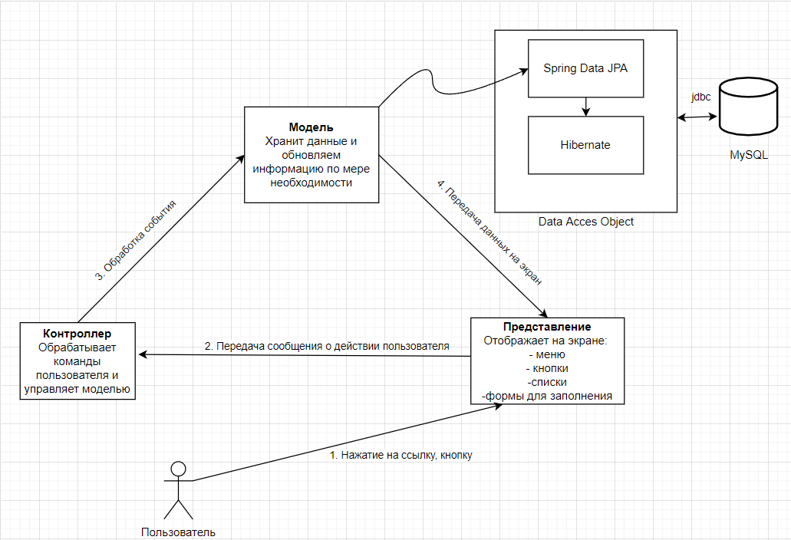
Архитектура приложения на основе выбранного паттерна
В качестве паттерна проектирования архитектуры был выбран популярный MVC паттерн, потому что зачастую именно он используется в сердце Spring Boot.
Spring MVC обеспечивает архитектуру паттерна Model — View — Controller (Модель — Отображение (далее — Вид) — Контроллер) при помощи слабо связанных готовых компонентов. Паттерн MVC разделяет аспекты приложения (логику ввода, бизнес-логику и логику UI), обеспечивая при этом свободную связь между ними.

Slide 8
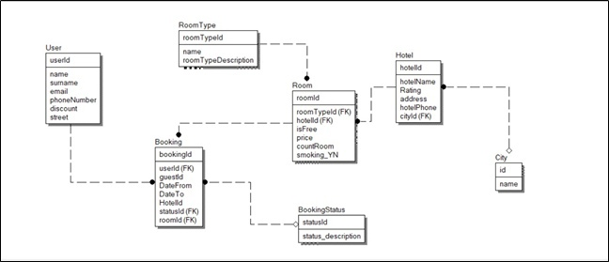
Архитектура базы данных

Slide 9
Выбор средств и технологии ведения разработки
Веб- приложение будет реализовано при помощи языка программирования Java, среды разработки Inlelij IDEA и фреймворка Spring Boot со всеми его составляющими.
Spring Boot - это полезный проект, целью которого является упрощение создания приложений на основе Spring. Он позволяет наиболее простым способом создать web-приложение, требуя от разработчиков минимум усилий по его настройке и написанию кода.
Java — лидирующий в мире язык программирования и платформа разработки. Java снижает затраты, сокращает сроки разработки, стимулирует инновации и улучшает работу приложений.
Spring Data JPA - это библиотека, которая добавляет дополнительный уровень абстракции поверх ORM реализации JPA. По умолчанию Spring Data JPA использует Hibernate, в качестве ORM провайдера
MySQL - подключает драйвера Java Database Connectivity для выполнения SQL-запросов к базе данных.
Maven - инструмент для автоматизации сборки проектов
React - JavaScript-библиотека с открытым исходным кодом для разработки пользовательских интерфейсов

Slide 10
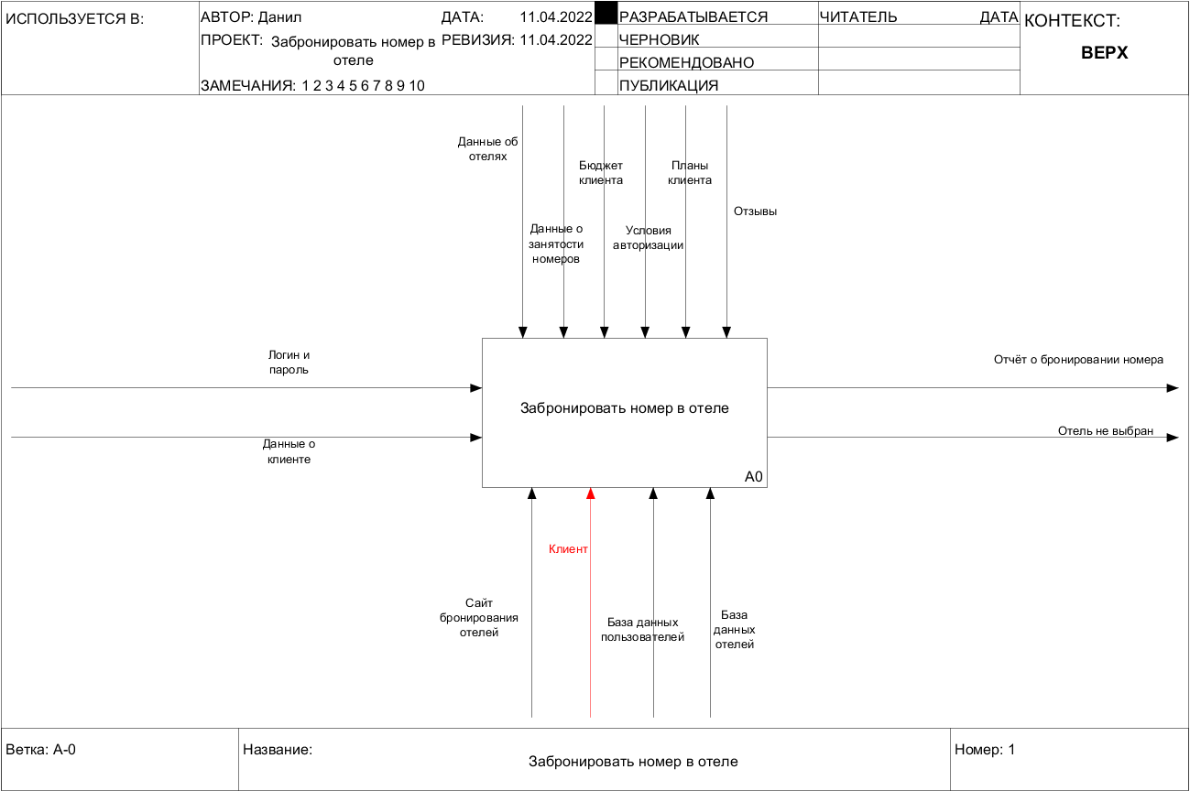
Верхний уровень диаграммы IDEF0

Slide 11
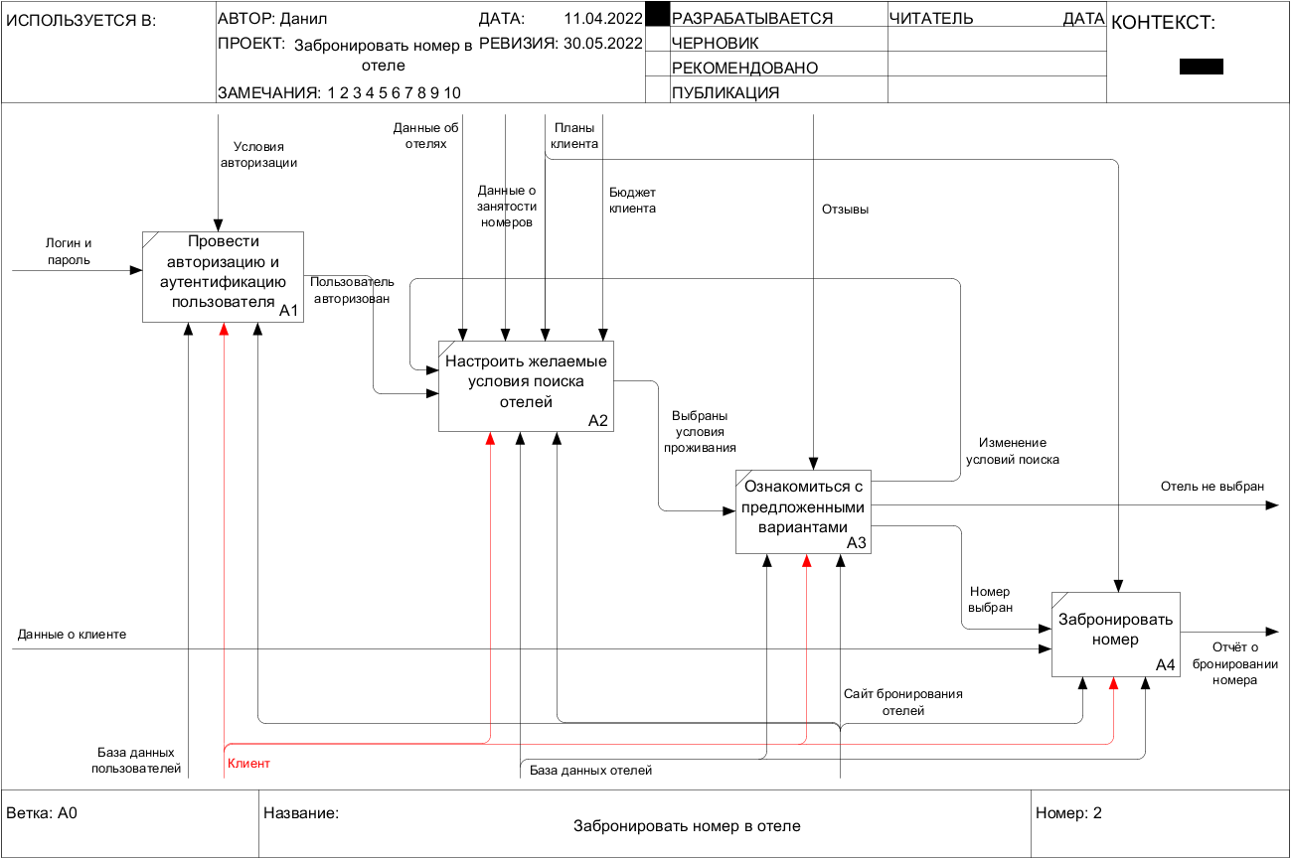
Декомпозиция верхнего уровня диаграммы IDEF0

Slide 12
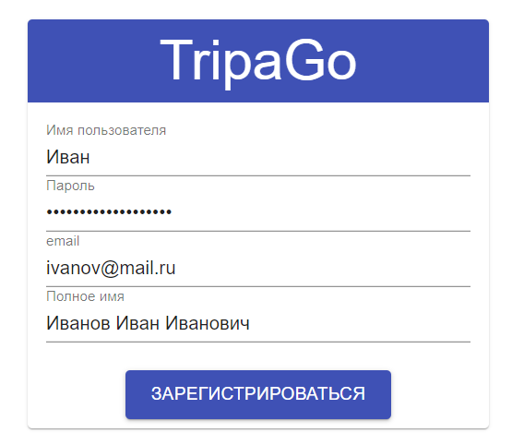
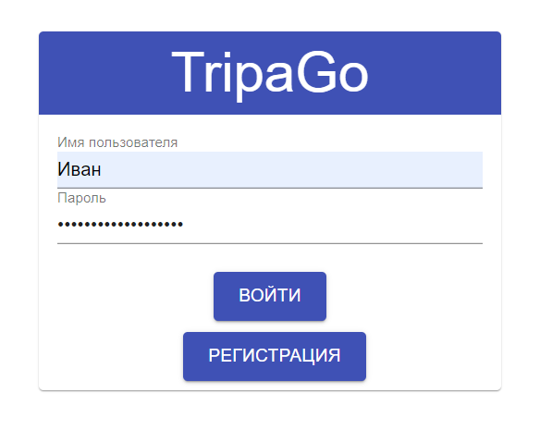

Описание функционала приложения
Регистрация / авторизация пользователей

Slide 13
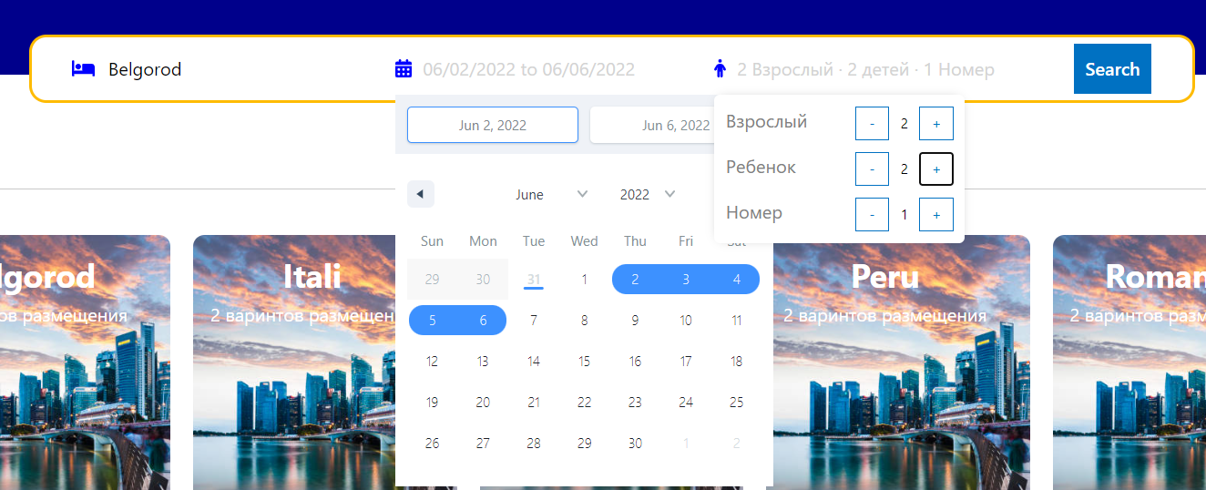
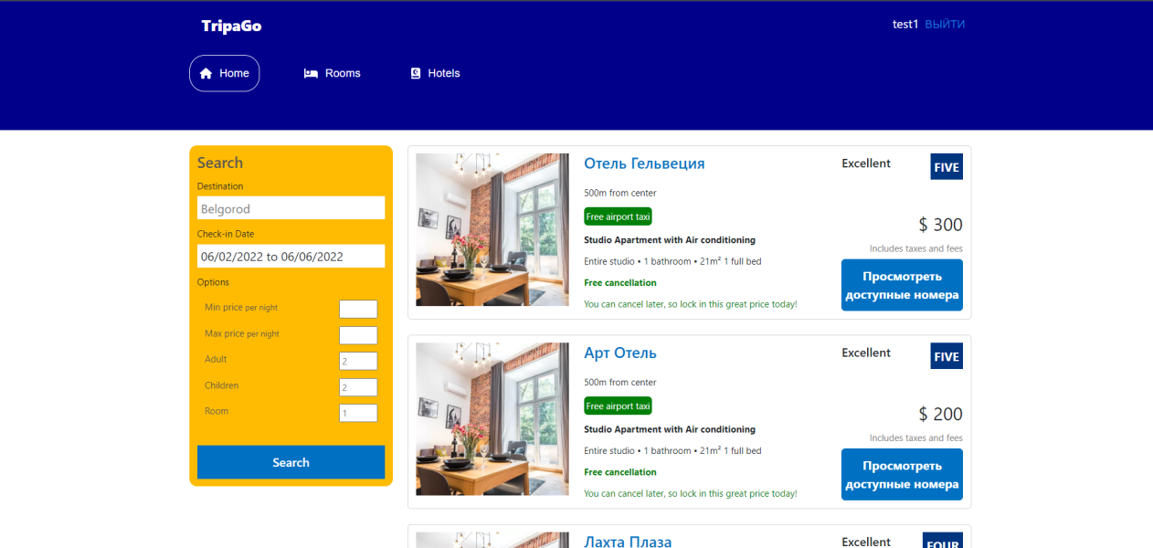
Описание функционала приложения
Поиск отелей по выбранным условиям поиска
Ввод данных в строку поиска:
Результат поиска:

Slide 14
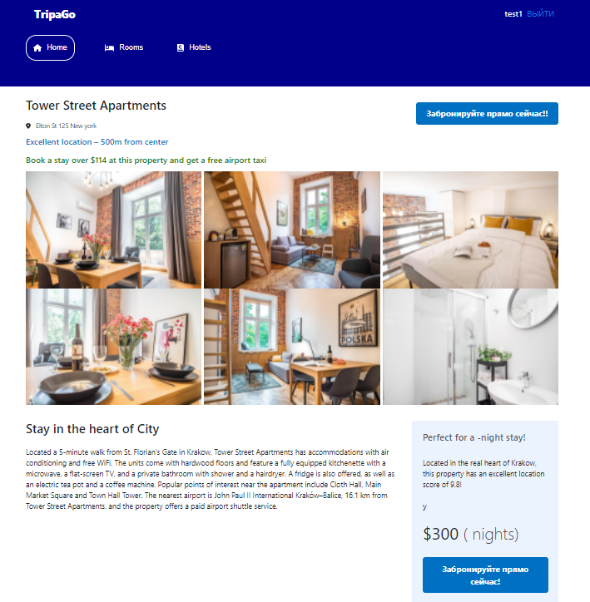
Описание функционала приложения
Просмотр информации о конкретном отеле

Slide 15
Тестирование веб-приложения
Этапы выполнения тестирования:
На основе матрицы требований были составлены тест кейсы.
Составлена программа и методика испытаний в соответствии с ГОСТами.
Проведено тестирование согласно выбранным методам тестирования
Результаты тестирования приложения занесены в матрицу требований и тест кейсы.
Методы тестирования приложения:
По степени автоматизации – ручное тестирование
По знанию внутреннего строения системы - тестирование чёрного ящика
Функциональное тестирование
Интеграционное тестирование
Сквозное тестирование
Тестирование проводится согласно документу «Программа и методика испытаний»

Slide 16
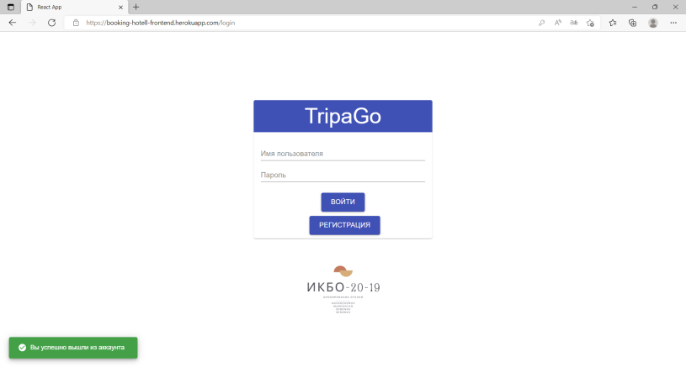

Пример тестового случая
Тест кейс №12
Результаты теста:
Название: | Проверка выхода из аккаунта
Функция: | Выход из аккаунта
Действие | Ожидаемый результат | Результат теста: · пройден · провален · заблокирован
Предусловие:
Открыть сайт по ссылке https://booking-hotell-frontend.herokuapp.com/ | сайт по ссылке https://booking-hotell-frontend.herokuapp.com/ открыт и функционирует согласно с ТЗ | пройден
Нажать кнопку «Login» | Страница авторизации открыта | пройден
Заполнить поля формы введя имя пользователя и пароль Имя пользователя: test1 Пароль: test1 | сайт по ссылке https://booking-hotell-frontend.herokuapp.com/ открыт Пользователь успешно авторизован | пройден
Шаги теста:
Нажать кнопку «ВЫЙТИ» | Уведомление «Вы успешно вышли из аккаунта» Открыта страница авторизации https://booking-hotell-frontend.herokuapp.com/login | пройден
Страница авторизации
Уведомление «Вы успешно вышли из аккаунта»

Slide 17
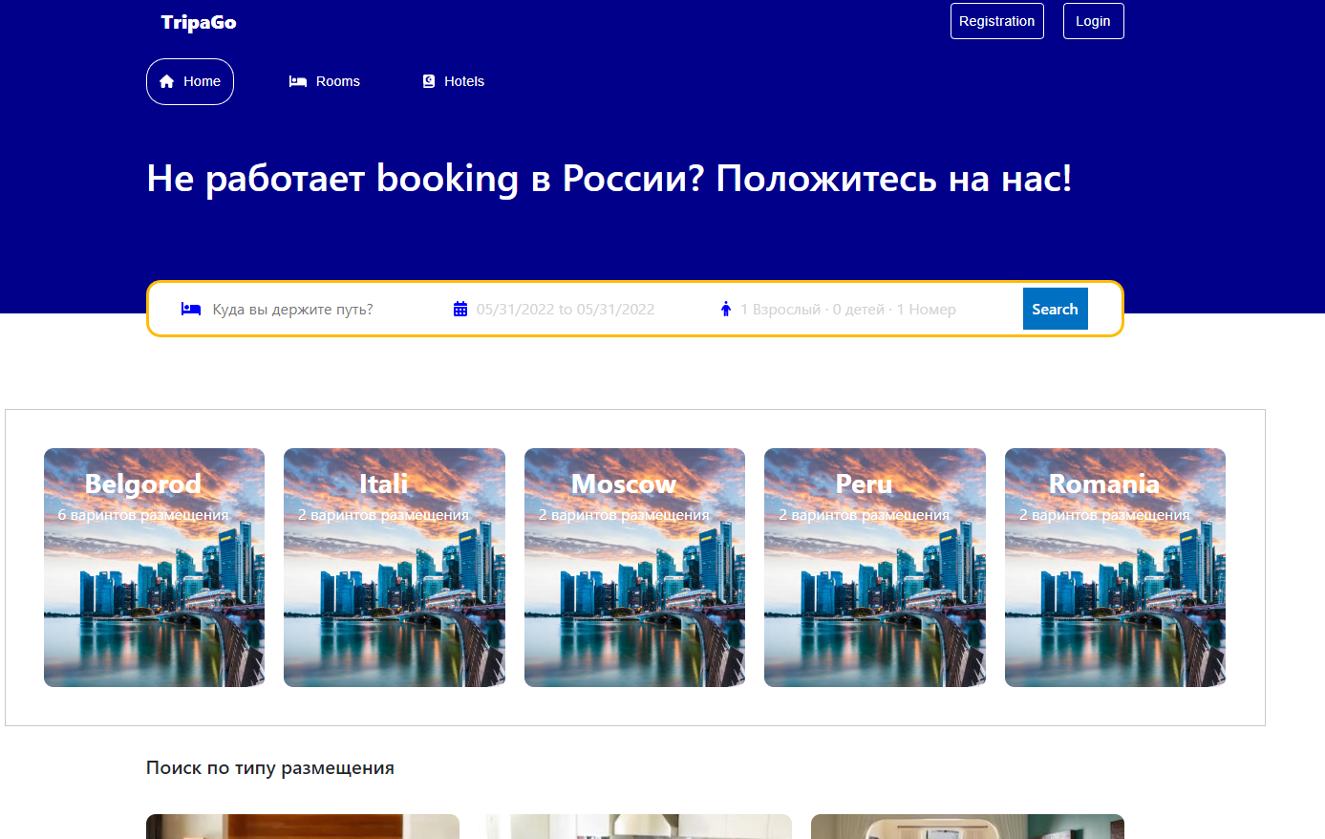
____ РАЗВЕРТЫВАНИЕ _____
В результате разработки приложения было принято решение воспользоваться облачной платформой для развертывания приложения, но большинство таких платформ были закрыты для русского пользователя.
Был выполнен обход запрета с помощью Browsec. Browsec – это прокси надстройка, расширение для браузера, которая открывает доступ к ограниченному по геолокации контенту.
В результате нетрудных действий получили развернутый в хероку веб-ресурс: https://booking-hotell-frontend.herokuapp.com/

Slide 18
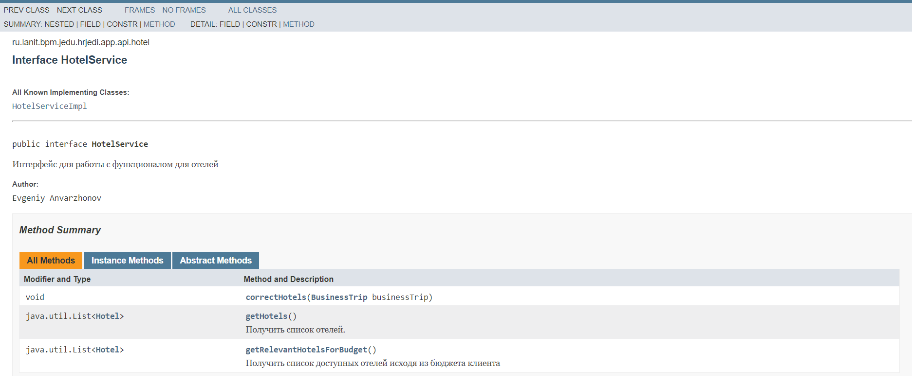
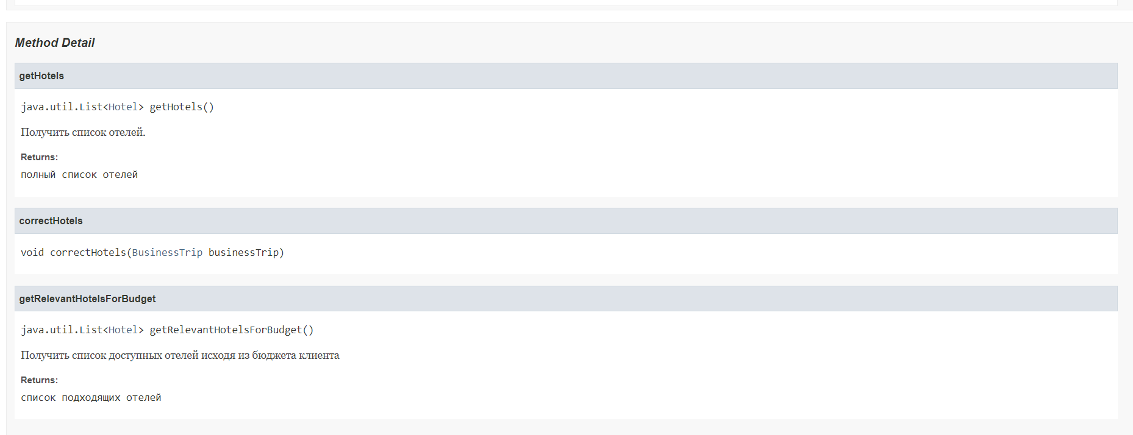
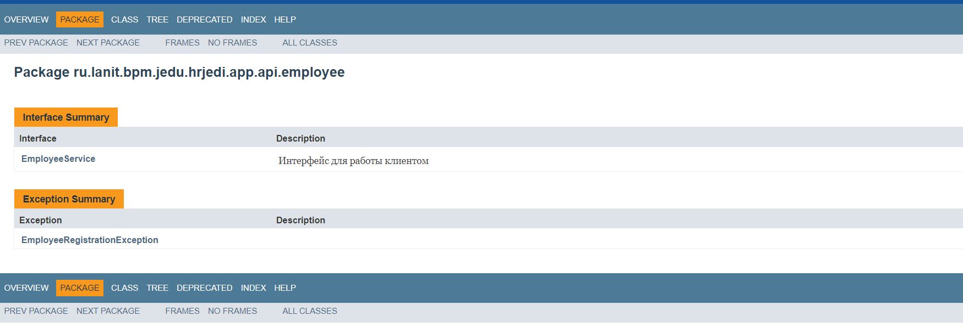
Документация разработчика
В качестве средства генерации документации разработчика был выбран встроенный в Intelij IDEA инструмент – Javadoc.

Slide 19
Спасибо за внимание !

